Slide 1
回馈社会，全面开源“Kingst51”所有资料。
“Kingst51”开发板以0利润成本价销售（公开完整成本清单）
配套书籍：手把手教你学51单片机
--C语言版（第3版）
4-1：C语言变量和运算符
关注各大直播平台：金沙滩电子课堂，直播授课答疑
青岛金思特电子有限公司
（金沙滩工作室）
作者：宋雪松

Slide 2
二进制、十进制和十六进制
十进制 二进制 十六进制
0 0b0 0x00 0b0000~0b1111
1 0b1 0x01
2 0b10 0x02
3 0b11 0x03
4 0b100 0x04
…… …… ……
9 0b1001 0x09
10 0b1010 0x0A
11 0b1011 0x0B
12 0b1100 0x0C
13 0b1101 0x0D
14 0b1110 0x0E
15 0b1111 0x0F
16 0b10000 0x10
17 0b10001 0x11
…… …… ……
二进制0b0000 0000~0b1111 1111
转十进制遵循8421原则
例如0b1010转十进制
0b1110 0100 转十六进制 0xE4
进制和数字大小无关

Slide 3
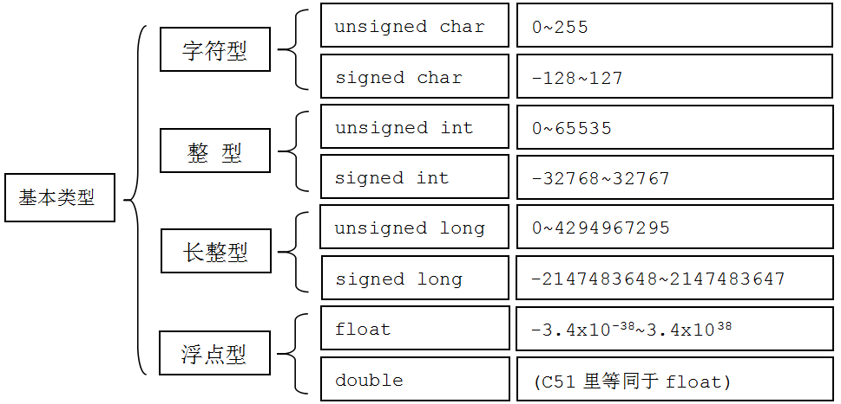
C语言的变量类型及范围

Slide 4
C语言基本运算符
加、减、乘、除和取余数
+ - * / %
a+b; a-b; a*b; a/b; a%b; a= 3; b=2;
区分 = 和 == !=
a=b; if(a == 1) b =a; if(a != 1) b=a;
自加和自减
++ -- ++b; b++;
a = 0;b = 0; a = b++; a = 0; b=1;

Slide 5
C语言运算符
左移 << 右移 >>
X<<2 X>>2
左移，最低位填0补充；右移，最高位填0补充
0xf0 0b11110000 左移：11000000 右移：00111100
按位取反符号 ~
取反后1变成0，0变成1
0x0F取反后成为 0xF0,即00001111->11110000

Slide 6
金沙滩工作室业务介绍
金沙滩工作室：单片机嵌入式教学
青岛金思特电子有限公司：逻辑分析仪、智能仪器
青岛方寸间智能科技有限公司：五子棋、围棋智能电子棋盘

